Slide 1

Принципы формирования бюджетов муниципальных образований Усольского района
Комитет по экономике и финансам
муниципального района Усольского районного муниципального образования
2019 год

Slide 2
Принципы формирования бюджетов муниципальных образований Усольского района
-Нормативно правовые акты, регулирующие бюджетные правоотношения
-Бюджетная система Российской Федерации
-Правовая форма бюджета
-Бюджет
-Бюджетные полномочия муниципального образования
-Принципы бюджетной системы
-Консолидированный бюджет
- Муниципальный финансовый контроль
-Основные параметры бюджетов в 2019 году

Slide 3
- Группы дотационности поселений в 2019 году
-Исполнение местных бюджетов по налоговым и неналоговым доходам
-Доходы бюджета на душу населения
-Доходы бюджета на душу населения в динамике
-Структура налоговых и неналоговых доходов консолидированного бюджета
-Исполнение по основным параметрам бюджетов поселений
-Динамика исполнения расходов бюджетов поселений
-Расходы на содержание органов местного самоуправления
- Доля расходов на содержание органов местного самоуправления в объеме расходов
-Доля программных расходов в общем объеме расходов бюджета в 2019 году
- Источники внутреннего финансирования бюджетов поселений в 2019 году

Slide 4
Нормативно правовые акты, регулирующие бюджетные правоотношения
"Бюджетный кодекс Российской Федерации« ст.3
Конституция Российской Федерации;
Бюджетное законодательство Российской Федерации;
Нормативно правовые акты Президента РФ;
Нормативно правовые акты органов государственной власти (федеральных и субъектов РФ) и муниципальные правовые акты органов местного самоуправления.

Slide 5
Бюджетная система Российской Федерации
бюджетная система Российской Федерации
- основанная на экономических отношениях и государственном устройстве Российской Федерации,
регулируемая законодательством Российской Федерации совокупность
федерального бюджета, бюджетов субъектов Российской Федерации, местных бюджетов и
бюджетов государственных внебюджетных фондов;
федеральный бюджет и бюджеты государственных внебюджетных фондов Российской Федерации;
бюджеты субъектов Российской Федерации и бюджеты территориальных государственных внебюджетных фондов;
местные бюджеты
бюджеты муниципальных районов, бюджеты городских округов, бюджеты городских округов с внутригородским делением
бюджеты городских и сельских поселений, бюджеты внутригородских районов.

Slide 6
Правовая форма бюджета
федеральный бюджет и бюджеты государственных внебюджетных фондов Российской Федерации;
бюджеты субъектов Российской Федерации и бюджеты территориальных государственных внебюджетных фондов;
местные бюджеты
Разрабатываются и утверждаются в форме:
федеральных законов
законов субъектов Российской Федерации
муниципальных правовых актов представительных органов муниципальных образований.

Slide 7
Бюджет - форма образования и расходования денежных средств, предназначенных для финансового обеспечения задач и функций государства и местного самоуправления
доходы бюджета - поступающие в бюджет денежные средства, за исключением средств, являющихся в соответствии с настоящим Кодексом источниками финансирования дефицита бюджета;
расходы бюджета - выплачиваемые из бюджета денежные средства, за исключением средств, являющихся в соответствии с настоящим Кодексом источниками финансирования дефицита бюджета;
дефицит бюджета - превышение расходов бюджета над его доходами;
профицит бюджета - превышение доходов бюджета над его расходами;

Slide 8
Бюджетные полномочия муниципального образования
Администрация МО
установление и исполнение расходных обязательств муниципального образования;
Дума МО
установление порядка составления и рассмотрения проекта местного бюджета, утверждения и исполнения местного бюджета, осуществления контроля за его исполнением и утверждения отчета об исполнении местного бюджета;
составление и рассмотрение проекта местного бюджета, утверждение и исполнение местного бюджета, осуществление контроля за его исполнением, составление и утверждение отчета об исполнении местного бюджета;
определение порядка предоставления межбюджетных трансфертов из местных бюджетов, предоставление межбюджетных трансфертов из местных бюджетов;
осуществление муниципальных заимствований, предоставление муниципальных гарантий, предоставление бюджетных кредитов, управление муниципальным долгом и управление установление, детализация и определение порядка применения бюджетной классификации Российской Федерации в части, относящейся к местному бюджету;
иные бюджетные полномочия, отнесенные настоящим Кодексом к бюджетным полномочиям органов местного самоуправления.

Slide 9
Принципы бюджетной системы
единства
прозрачности (открытости)
разграничения доходов, расходов и источников финансирования дефицитов бюджетов
самостоятельности
равенства бюджетных прав
сбалансированности
эффективности использования бюджетных средств
общего (совокупного) покрытия расходов бюджетов
полноты отражения доходов, расходов и источников финансирования дефицитов бюджетов
достоверности бюджета
адресности и целевого характера бюджетных средств
подведомственности расходов бюджетов
единства кассы

Slide 10
Консолидированный бюджет - свод бюджетов бюджетной системы Российской Федерации на соответствующей территории (за исключением бюджетов государственных внебюджетных фондов) без учета межбюджетных трансфертов между этими бюджетами.
Усольский район-
Муниципальный район
Белореченское МО
консолидированный
Среднинское МО
бюджет
Железнодорожное МО
Мишелевское МО
Тайтурское МО
Тельминское МО
Сосновское МО
Тальянское МО
Раздольинское МО
Новожилкинское МО
Большееланское МО
Новомальтинское МО

Slide 11


Муниципальный финансовый контроль статья 265 БК РФ
Государственный (муниципальный) финансовый контроль осуществляется в целях обеспечения соблюдения положений правовых актов, регулирующих бюджетные правоотношения, правовых актов, обусловливающих публичные нормативные обязательства и обязательства по иным выплатам физическим лицам из бюджетов бюджетной системы Российской Федерации, а также соблюдения условий государственных (муниципальных) контрактов, договоров (соглашений) о предоставлении средств из бюджета.
Внешний государственный (муниципальный) финансовый контроль является контрольной деятельностью соответственно Счетной палаты Российской Федерации, контрольно-счетных органов субъектов Российской Федерации и муниципальных образований
Внутренний государственный (муниципальный) финансовый контроль является контрольной деятельностью Федерального казначейства, органов государственного (муниципального) финансового контроля, являющихся органами исполнительной власти субъектов Российской Федерации (органами местных администраций)
Предварительный контроль осуществляется в целях предупреждения и пресечения бюджетных нарушений в процессе исполнения бюджетов бюджетной системы Российской Федерации.
Последующий контроль осуществляется по результатам исполнения бюджетов бюджетной системы Российской Федерации в целях установления законности их исполнения, достоверности учета и отчетности.

Slide 12
Основные параметры бюджетов в 2019 году, тыс.руб.
Наименование МО | Доходы | В том числе ННД | Расходы | Дефицит Профицит | Дефицит в %(без учета остатков)
Белореченское МО | 95 108,7 | 57 883,2 | 104 804,2 | -9 695,5 | 7,5
Тайтурское МО | 44 318,5 | 14 956,8 | 46 554,0 | -2 235,5 | 1,5
Мишелевское МО | 47 509,9 | 14 859,0 | 50 391,3 | -2 881,4 | 6,0
Тельминское МО | 38 413,8 | 8 117,8 | 39 120,6 | -706,8 | 0
Среднинское МО | 26 637,7 | 24 918,7 | 30 413,6 | -3 775,9 | 0
Сосновское МО | 18 674,5 | 7 549,1 | 19 371,9 | -697,4 | 0
Тальянское МО | 13 938,3 | 1 621,1 | 14 610,1 | -671,9 | 7,5
Раздольинское МО | 25 810,1 | 4 318,4 | 27 159,8 | -1 349,7 | 7,5
Железнодорожное МО | 32 028,9 | 14 087,9 | 33 489,1 | -1 460,2 | 6,2
Новожилкинское МО | 26 679,0 | 7 080,1 | 28 799,9 | -2 120,9 | 4,9
Новомальтинское МО | 23 607,5 | 3 004,5 | 25 570,3 | - 1 962,9 | 5,0
Большееланское МО | 38 424,9 | 6 338,7 | 40 415,0 | -1 990,1 | 7,5

Slide 13
Группы дотационности поселений в 2019 году, тыс.руб.
Наименование МО | Группа дотационности | % софинансирования МБ
Белореченское МО | Вне групп | 17 %
Тайтурское МО | 3 группа | 3 %
Мишелевское МО | 3 группа | 3 %
Тельминское МО | 3 группа | 1 %
Среднинское МО | Вне групп | 9 %
Сосновское МО | 3 группа | 4 %
Тальянское МО | 3 группа | 1 %
Раздольинское МО | 3 группа | 1 %
Железнодорожное МО | 2 группа | 5 %
Новожилкинское МО | 3 группа | 2 %
Новомальтинское МО | 3 группа | 4 %
Большееланское МО | 3 группа | 3 %

Slide 14
Исполнение местных бюджетов по налоговым и неналоговым доходам за 9 месяцев 2019 г
(динамика, %, 2019 к 2018)
Средняя динамика по всем МО – 86,7%

Slide 15
Доходы бюджета на душу населения за 9 месяцев 2019 года
(2019 г., руб./чел.)

Slide 16
Доходы бюджета на душу населения в динамике 9 месяцев 2019 г. к
9 месяцам 2018 г.

Slide 17
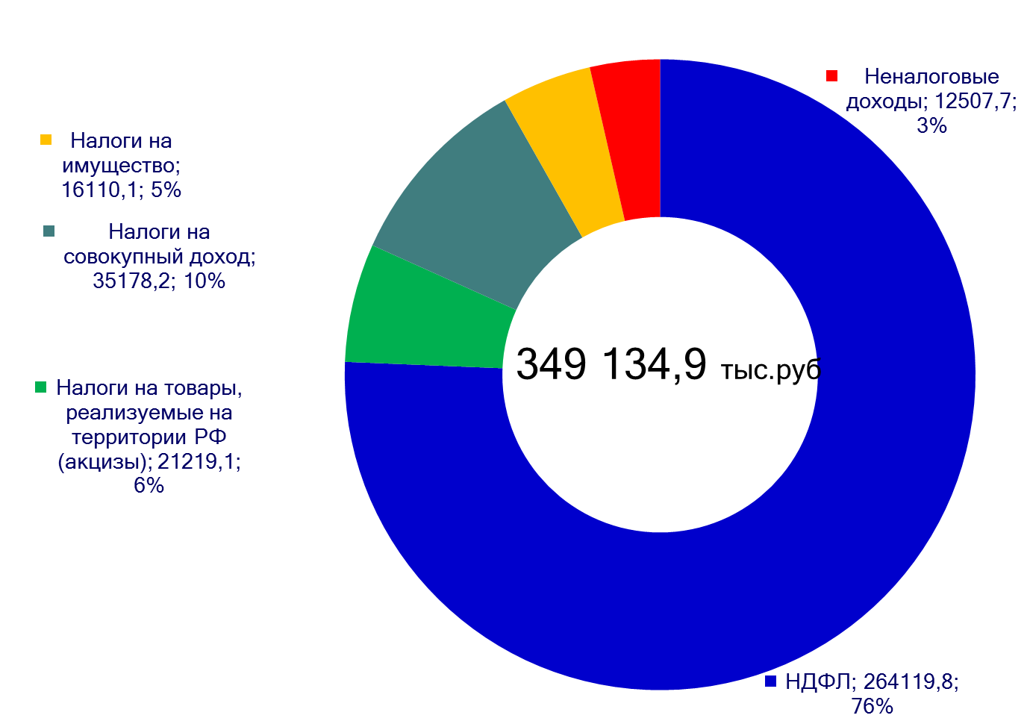
Структура налоговых и неналоговых доходов консолидированного бюджета
(9 месяцев 2019 г., тыс./руб.)

Slide 18

Структура налоговых и неналоговых доходов Белореченского МО (9 месяцев 2019 г., тыс./руб.)

Slide 19

Структура налоговых и неналоговых доходов Мишелевского МО (9 месяцев 2019 г., тыс./руб.)

Slide 20

Структура налоговых и неналоговых доходов Среднинского МО (9 месяцев 2019 г., тыс./руб.)

Slide 21

Структура налоговых и неналоговых доходов Тайтурского МО (9 месяцев 2019 г., тыс./руб.)

Slide 22

Структура налоговых и неналоговых доходов Тельминского МО (9 месяцев 2019 г., тыс./руб.)

Slide 23

Структура налоговых и неналоговых доходов Большееланского МО (9 месяцев 2019 г., тыс./руб.)

Slide 24

Структура налоговых и неналоговых доходов Железнодорожного МО (9 месяцев 2019 г., тыс./руб.)

Slide 25

Структура налоговых и неналоговых доходов Новожилкинского МО (9 месяцев 2019 г., тыс./руб.)

Slide 26

Структура налоговых и неналоговых доходов Новомальтинского МО (9 месяцев 2019 г., тыс./руб.)

Slide 27

Структура налоговых и неналоговых доходов Раздольинского МО (9 месяцев 2019 г., тыс./руб.)

Slide 28

Структура налоговых и неналоговых доходов Сосновского МО (9 месяцев 2019 г., тыс./руб.)

Slide 29

Структура налоговых и неналоговых доходов Тальянского МО (9 месяцев 2019 г., тыс./руб.)

Slide 31
Расходы на содержание органов местного самоуправления 9 месяцев 2018 года и 9 месяцев 2019 года, тыс.руб.

Slide 32
Доля расходов на содержание органов местного самоуправления в объеме расходов бюджетов поселений, а так же рост и снижение за 9 месяцев 2018 года с аналогичным периодом 2019 г. в %

Slide 33
Доля программных расходов в общем объеме расходов бюджета в 2019 году (тыс. руб.)
Наименование МО | Расходы | Программные расходы | Доля программных расходов в % | Количество муниципальных программ | Количество государственных программ ОБ и ФБ
Белореченское МО | 104 804,2 | 104 227,7 | 99,4 % | 7 | 4
Тайтурское МО | 46 554,0 | 46 265,4,0 | 99,4 % | 8 | 4
Мишелевское МО | 50 391,3 | 50 102,7 | 99,4 % | 5 | 5
Тельминское МО | 39 120,6 | 38 832,0 | 99,3 % | 6 | 3
Среднинское МО | 30 413,6 | 30 125 | 99 % | 6 | 1
Сосновское МО | 19 371,9 | 19 083,3 | 98,5 % | 5 | 2
Тальянское МО | 14 610,1 | 14 494,3 | 99,2 % | 3 | 2
Раздольинское МО | 27 159,8 | 27 044,0 | 99,6 % | 8 | 6
Железнодорожное МО | 33 489,1 | 31 115,5 | 92,9 % | 4 | 5
Новожилкинское МО | 28 799,9 | 28 684,1 | 99,6 % | 5 | 6
Новомальтинское МО | 25 570,3 | 25 454,5 | 99,5 % | 6 | 6
Большееланское МО | 40 415,0 | 40 126,4 | 99,3 % | 5 | 4

Slide 34
Источники внутреннего финансирования бюджетов поселений в 2019 году ( в тыс. руб.)
Наименование МО | Дефицит / Профицит | Получение кредитов от кредитных организаций | Получение кредитов от других бюджетов бюджетной системы | Погашение кредитов от других бюджетов бюджетной системы | Изменение остатков средств
Белореченское МО | -9 695,5 | 4 330,0 | 5 800,0 | -5 800,0 | 5 365,5
Тайтурское МО | -2 235,5 | 230,0 |  |  | 2 005,5
Мишелевское МО | -2 881,4 |  | 899,0 |  | 1 982,4
Тельминское МО | -706,8 |  |  |  | 706,8
Среднинское МО | -3 775,9 |  |  |  | 3 775,9
Сосновское МО | -697,4 |  |  |  | 697,4
Тальянское МО | -671,9 | 121,6 |  |  | 550,3
Раздольинское МО | -1 349,7 | 323,8 |  |  | 1 025,9
Железнодорожное МО | -1 460,2 | 876,1 |  |  | 584,1
Новожилкинское МО | -2 120,9 | 346,1 | 2 758,0 | -2 758,0 | 1 774,8
Новомальтинское МО | - 1962,9 | 148,9 |  |  | 1 814,0
Большееланское МО | -1 990,1 | 475,4 |  |  | 1 514,7

Slide 35
Спасибо за внимание !

